Slide 1




hasil API Data cleansing dan analisis tweet hate speech
LATAR BELAKANG
METODE PENELITIAN
HASIL DAN KESIMPULAN
Fadhlillah Jazmi hanifi
Data science binar academy

Slide 2





LATAR BELAKANG
METODE PENELITIAN
HASIL DAN KESIMPULAN

Slide 3
Hingga awal tahun 2023 ini, Indonesia merupakan peringkat ke lima pengguna twitter terbanyak di dunia dengan total sekitar 24 juta pengguna. Hal ini berarti Twitter merupakan salah satu media sosial yang sering digunakan oleh masyarakat di Indonesia.
Banyak sekali hal yang dibahas di Twitter mulai dari Agama, Politik hingga Hate speech yang ditujukan kepada individu maupun kelompok atau komunitas.
Begitu banyak yang dibahas sehingga terdapat penulisan dan tanda baca yang tidak sesuai hingga kata kata yang sangat menyinggung seseorang maupun kelompok dengan penulisan yang juga kurang tepat.
Sehinga pada laporan kali ini akan ditampilkan hasil EDA serta pembuatan API cleansing pada data tweet mengenai Hate Speech yang merujuk pada data twitter yang diperoleh dari Muhammad Okky Ibrohim and Indra Budi, 2019. pada penelitiannya yang berjudul Multi-label Hate Speech and Abusive Language Detection in Indonesian Twitter.
LATAR BELAKANG

Slide 4
RUMUSAN MASALAH
TUJUAN
Bagaimana gambaran statistik mengenai data tweet terkait Hate Speech and Abusive Language oleh para pengguna Twitter di Indonesia?
Bagaimana melakukan cleansing pada data tweet oleh para pengguna Twitter di Indonesia?
Membuat gambaran statistik mengenai data tweet terkait Hate Speech and Abusive Language oleh para pengguna Twitter di Indonesia?
Membuat API data cleansing untuk data tweet oleh para pengguna Twitter di Indonesia

Slide 5
LATAR BELAKANG
METODE PENELITIAN
HASIL DAN KESIMPULAN

Slide 6


LATAR BELAKANG
METODE PENELITIAN
HASIL DAN KESIMPULAN

Slide 7
METODE PENELITIAN
Deskripsi data
Metode analisis
Data ini bersifat sekunder, merujuk pada data twitter yang diperoleh dari Muhammad Okky Ibrohim and Indra Budi, 2019 pada penelitiannya yang berjudul Multi-label Hate Speech and Abusive Language Detection in Indonesian Twitter.
Analisis dilakukan dengan menggunakan metode Exploratory Data Analysis sebagai berikut:
Memanipulasi data dalam bentuk DataFrame menggunakan pandas
Memvisualisasikan data statistik dengan metode countplot() menggunakan matplotlib dan seaborn
Menggambarkan kata kata yang sering muncul pada tweet menggunakan wordcloud

Slide 8
METODE PENELITIAN
Metode cleansing data
Melakukan cleansing data tweet dengan RegEx seperti menghapus simbol simbol yang tidak perlu, link yang disematkan pada tweet seperti https://t.co/, baris baru (\n), double backslash(\\), double space, hashtag (#word), dan menghapus kata “RT” dan “USER”
Mengganti kata kata alay menjadi kata baku atau kata normal, dan mensensor 3 huruf terakhir kata kata kasar dengan 3 simbol bintang (*)
Membuat Dokumentasi API dengan Flask dan Swagger
Menyimpan data tweet yang telah dilakukan cleansing dan data tweet asli ke dalam database dengan SQLite3

Slide 9
LATAR BELAKANG
METODE PENELITIAN
HASIL DAN KESIMPULAN

Slide 10


LATAR BELAKANG
METODE PENELITIAN
HASIL DAN KESIMPULAN

Slide 11
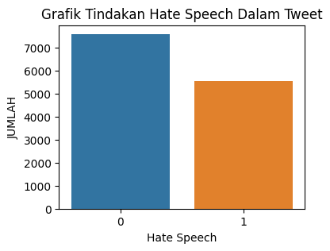
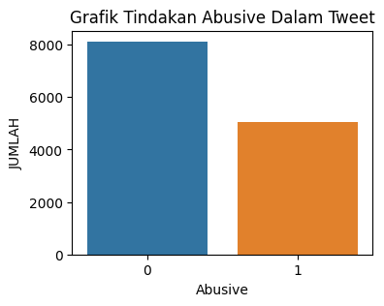
HASIL Exploratory data analysis
Grafik di samping merupakan visualisasi gambaran statistik mengenai Tindakan Hate Speech dan Abusive yang dilakukan dalam Tweet.
Angka 1 menandakan bahwa terdapat Tindakan Hate Speech maupun Abusive dalam Tweet pada masing masing grafik, sedangkan angka 0 tidak.
Dari grafik Tindakan Hate Speech tersebut dapat disimpulkan bahwa hampir dari setangah dari data Tweet yang dimiliki terdapat 5.561 Tweet yang berisi Tindakan Hate Speech. Sedangkan pada grafik Tindakan Abusive, terdapat 5.043 Tweet yang berisi Tindakan Abusive.
Hal ini juga bisa berarti bahwa terdapat 2.565 Tweet yang tidak berisi Tindakan Hate Speech maupun Abusive.

Slide 12

HASIL Exploratory data analysis
Grafik di samping merupakan visualisasi gambaran statistik mengenai Tindakan Hate Speech dan Abusive yang dilakukan dalam Tweet.
Angka 1 menandakan bahwa terdapat Tindakan Hate Speech maupun Abusive dalam Tweet pada masing masing grafik, sedangkan angka 0 tidak.
Dari grafik Tindakan Hate Speech tersebut dapat disimpulkan bahwa hampir dari setangah dari data Tweet yang dimiliki terdapat 5.561 Tweet yang berisi Tindakan Hate Speech. Sedangkan pada grafik Tindakan Abusive, terdapat 5.043 Tweet yang berisi Tindakan Abusive.
Hal ini juga bisa berarti bahwa terdapat 2.565 Tweet yang tidak berisi Tindakan Hate Speech maupun Abusive.

Slide 13
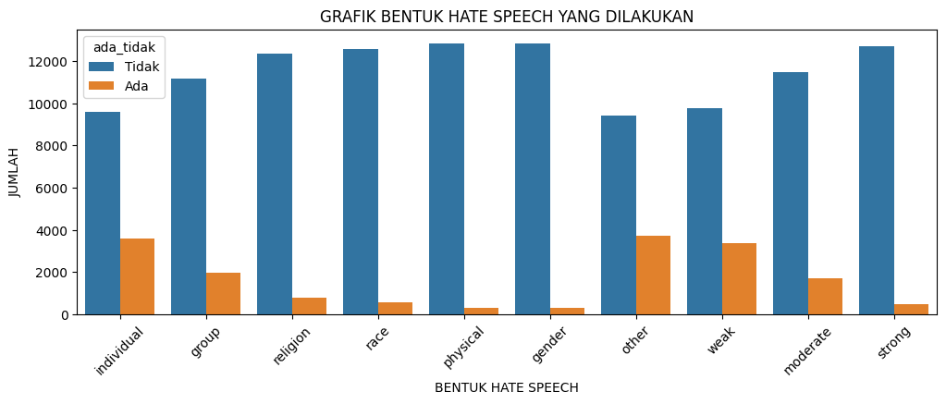
HASIL Exploratory data analysis
Dari grafik di bawah dapat disimpulkan bahwa bentuk Hate Speech yang paling banyak dilakukan adalah bentuk Hate Speech “Other” yang berarti bentuk Hate Speech selain yang ada pada grafik. Sedangkan bentuk Tindakan Hate Speech terbanyak kedua adalah bentuk Tindakan Hate Speech Individual, yang dimana berarti Tindakan Hate Speech yang ditujukan pada individu.
Grafik berikut merupakan visualisasi gambaran statistik mengenai bentuk Tindakan Hate Speech yang dilakukan dalam Tweet.

Slide 14
HASIL Exploratory data analysis
Dari grafik di bawah dapat disimpulkan bahwa bentuk Hate Speech yang paling banyak dilakukan adalah bentuk Hate Speech “Other” yang berarti bentuk Hate Speech selain yang ada pada grafik. Sedangkan bentuk Tindakan Hate Speech terbanyak kedua adalah bentuk Tindakan Hate Speech Individual, yang dimana berarti Tindakan Hate Speech yang ditujukan pada individu.
Grafik berikut merupakan visualisasi gambaran statistik mengenai bentuk Tindakan Hate Speech yang dilakukan dalam Tweet.

Slide 15

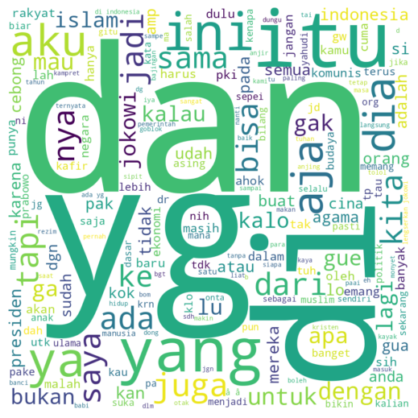
HASIL Exploratory data analysis
Grafik di samping merupakan visualisasi gambaran statistik mengenai kata kata yang sering muncul dalam Tweet.
Dapat dilihat bahwa kata “dan”, ”yg”, dan ”di” merupakan kata kata yang sering muncul dalam Tweet.

Slide 16
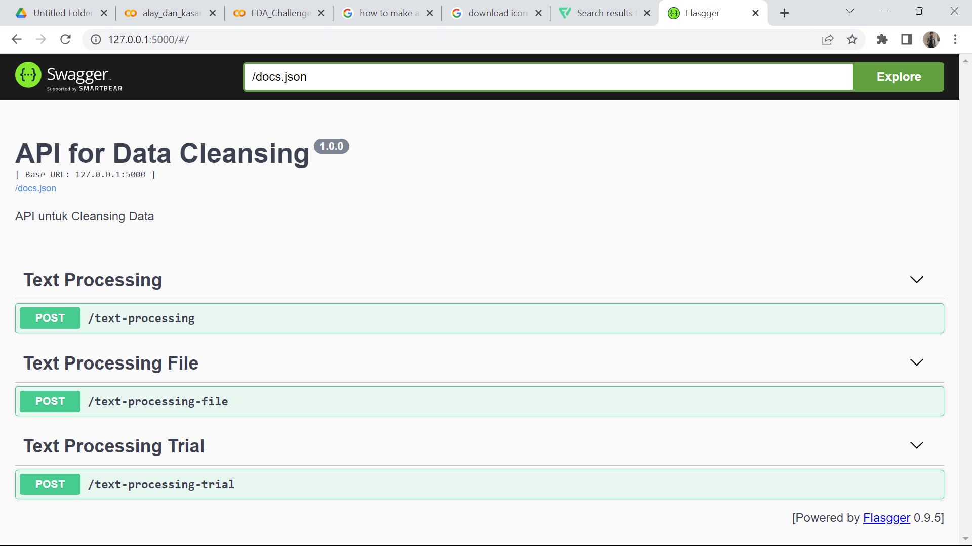
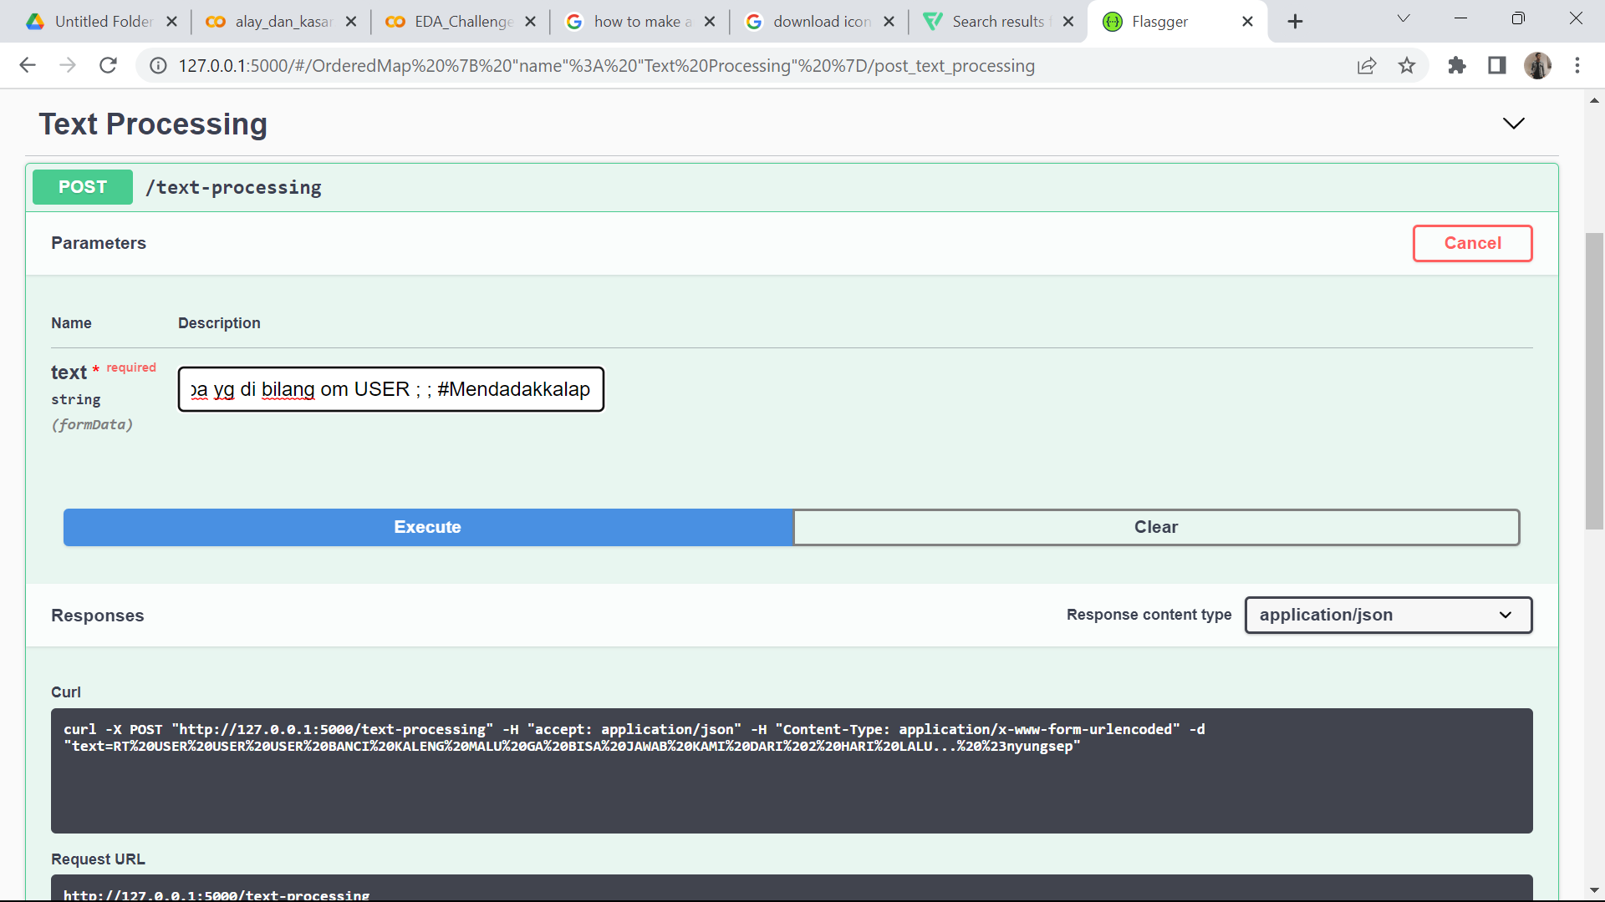
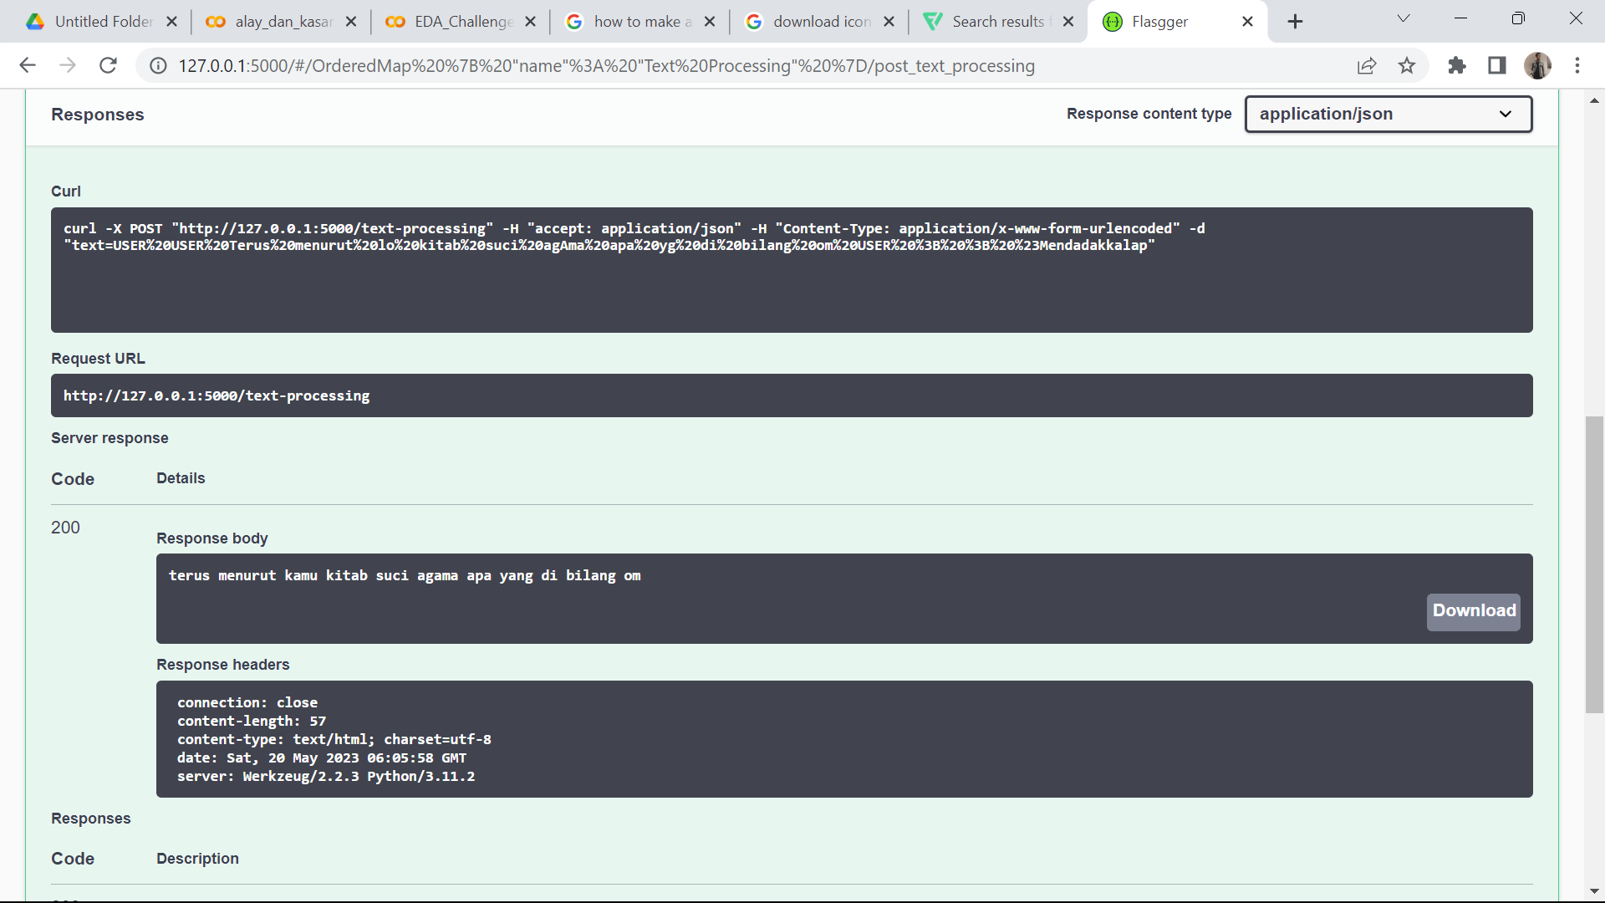
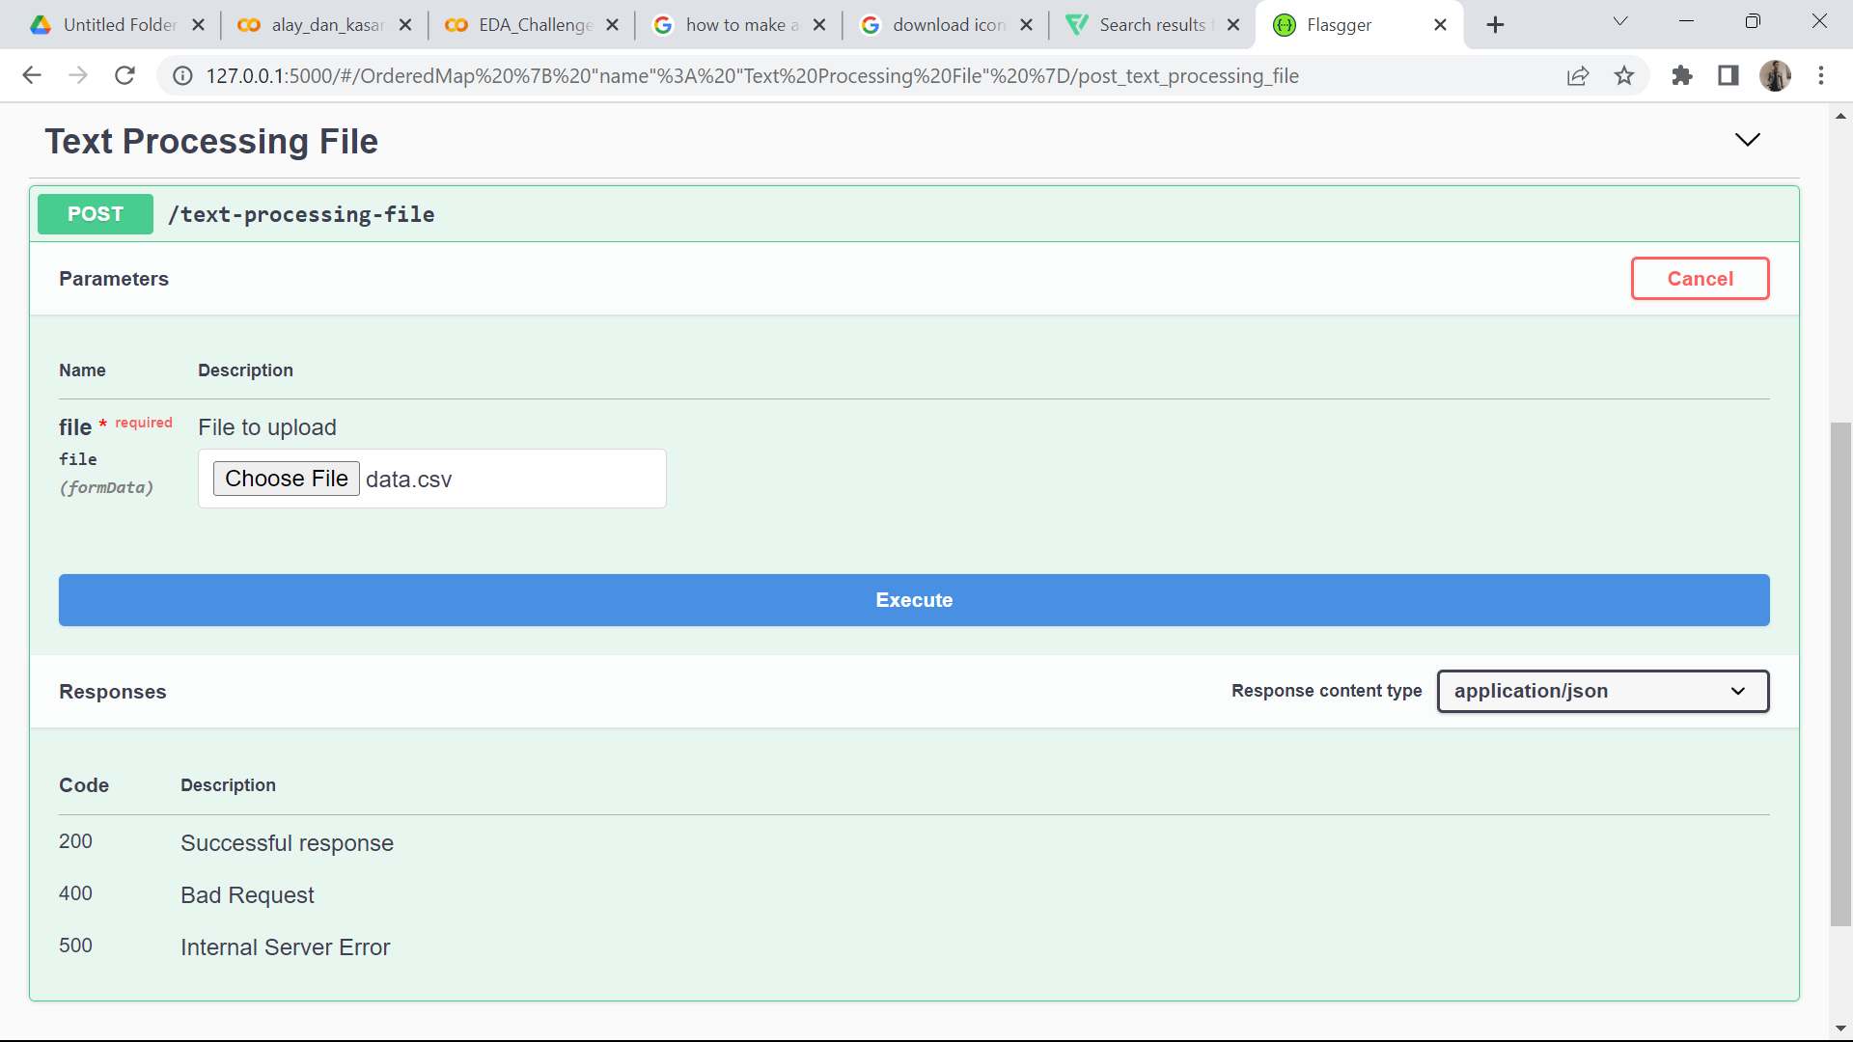
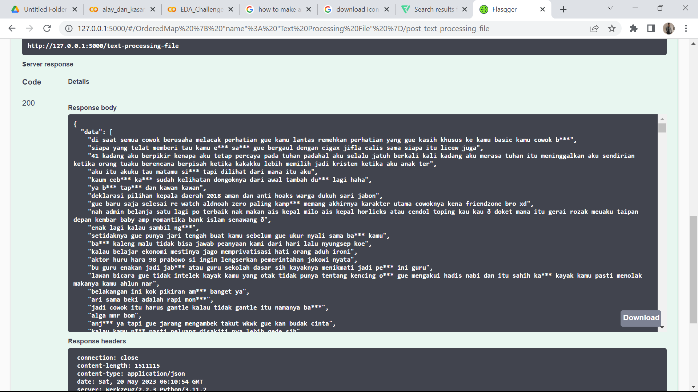
HASIL Pembuatan api cleansing
Berikut hasil pembuatan API Cleansing menggunakan Flask dan Swagger sebagai dokumentasi API

Slide 17
HASIL pembuatan api cleansing
Berikut hasil pembuatan API Cleansing menggunakan Flask dan Swagger sebagai dokumentasi API
Gambar di samping merupakan hasil dari API Cleansing untuk Text Processing dengan imput berupa text/kalimat

Slide 18
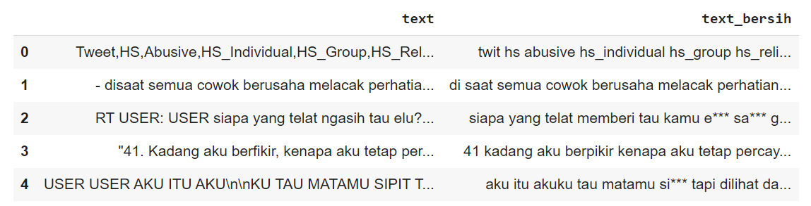
HASIL pembuatan api cleansing
Berikut hasil pembuatan API Cleansing menggunakan Flask dan Swagger sebagai dokumentasi API
Gambar di samping merupakan hasil dari API Cleansing untuk Text Processing File dengan input berupa file

Slide 19
HASIL Penyimpanan ke dalam database
Berikut adalah hasil dari data tweet yang telah dilakukan cleansing dan data tweet sebelum dilakukan cleansing yang kemudian disimpan dalam database_hate.db

Slide 20

kesimpulan
saran
Dari Analisa yang telah dilakukan sebelumnya,
Telah diketahui bahwa terdapat 5.561 tweet yang berisi Tindakan Hate Speech dan 5.043 tweet yang berisi Tindakan Abusive. Hal ini berarti bahwa di Indonesia masih banyak sekali pengguna Twitter yang melakukan Tindakan Hate Speech maupun Abusive dalam tweet yang mereka bagikan di Twitter.
Dengan dibuatnya aplikasi cleansing, ini dapat membantu proses cleansing agar tidak membuat proses cleansing dari awal sehingga dapat mempercepat dalam proses Analisa dan menghasilkan analisis data yang akurat dan presisi atau sesuai dengan tujuan analisis yang diinginkan.
Karena keterbatasan data yang dimilki, disarankan untuk melakukan explore data yang lebih dalam dan lebih banyak sehingga dapat dilakukan analisis yang lebih akurat.
Aplikasi ini masih bisa dikembangkan lagi menjadi automation yang dapat mendeteksi adanya Tindakan Hate Speech maupun Abusive dalam Tweet yang dibagikan di Twitter dan bisa dianggap sebagai Tindakan yang dapat membahayakan psikologi individu maupun kelompok.

Slide 21
LATAR BELAKANG
METODE PENELITIAN
HASIL DAN KESIMPULAN

Slide 22

TERIMA KASIH

